Slide 1
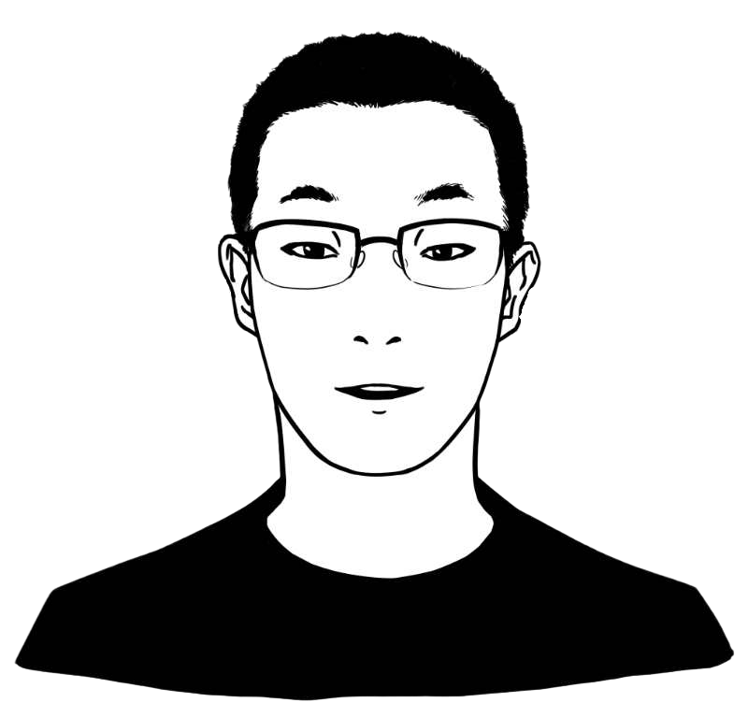
微积分2
多元函数微分法
及其应用
理学院数学系 王玉超

Slide 2
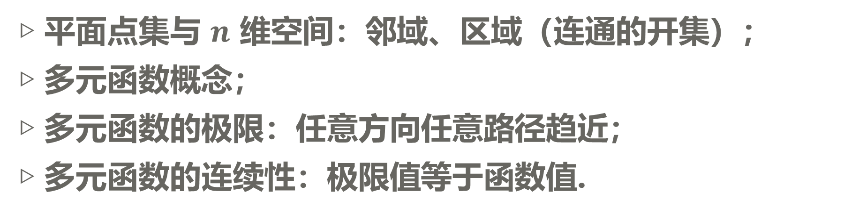
1
多元函数的基本概念
回顾：
▷ 平面点集与 $n$ 维空间：邻域、区域（连通的开集）；
▷ 多元函数概念；
▷ 多元函数的极限：任意方向任意路径趋近；
▷ 多元函数的连续性：极限值等于函数值.

Slide 3

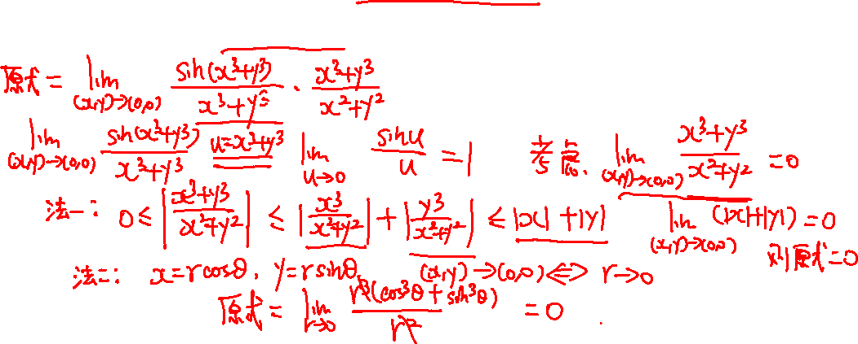
1
多元函数的基本概念
▷ 补充题：求极限
$$\lim_{(x,y)→(0,0)}{\frac{\sin{(x^{3}+y^{3})}}{x^{2}+y^{2}}}.$$
▷ $0$.

Slide 4
第二节
偏导数

Slide 5
2
偏导数
提要：
▷ 偏导数的定义、记号、几何意义；
▷ 可偏导与连续的关系；
▷ 求一点处偏导数的方法；
▷ 高阶偏导数.

Slide 6

2
偏导数
一元函数的导数反映了函数对于自变量的变化率.
注意多元函数的自变量有多个，我们考虑对某个变量的变化率.

Slide 7

2
偏导数
考试成绩可能是个多元函数，将其表示为
$$\text{成绩}=f\left(\text{天赋，勤奋}\right).$$
我们可能想知道，勤奋固定的情况下，如果天赋变高，成绩变化如何；或天赋固定的情况下，如果勤奋变高，成绩变化如何.

Slide 8
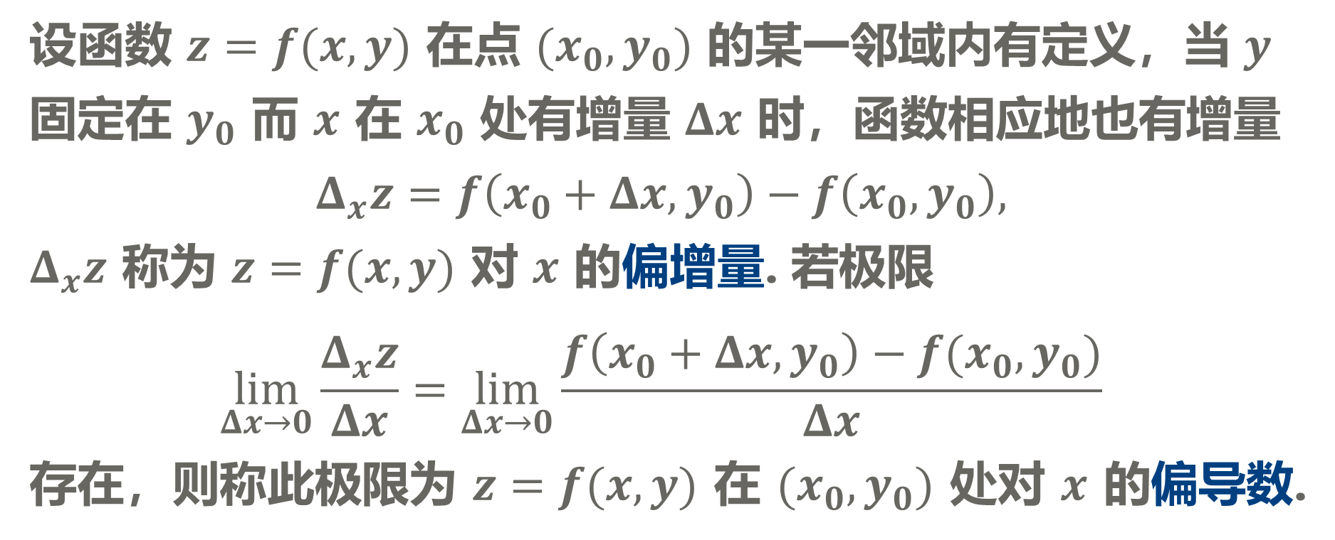
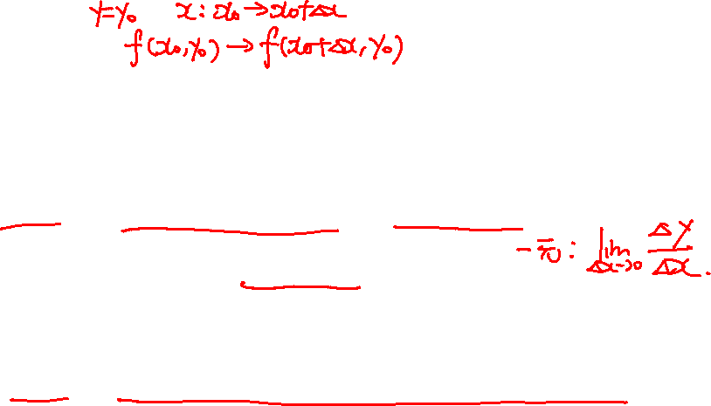
2
偏导数
一、偏导数的定义及其计算
1. 偏导数的定义
设函数 $z=f(x,y)$ 在点 $(x_{0},y_{0})$ 的某一邻域内有定义，当 $y$ 固定在 $y_{0}$ 而 $x$ 在 $x_{0}$ 处有增量 $Δx$ 时，函数相应地也有增量
$$Δ_{x}z=f\left(x_{0}+Δx,y_{0}\right)−f\left(x_{0},y_{0}\right),$$
$Δ_{x}z$ 称为 $z=f(x,y)$ 对 $x$ 的偏增量. 若极限
$$\lim_{Δx→0}{\frac{Δ_{x}z}{Δx}}=\lim_{Δx→0}{\frac{f\left(x_{0}+Δx,y_{0}\right)−f(x_{0},y_{0})}{Δx}}$$
存在，则称此极限为 $z=f(x,y)$ 在 $(x_{0},y_{0})$ 处对 $x$ 的偏导数.

Slide 9
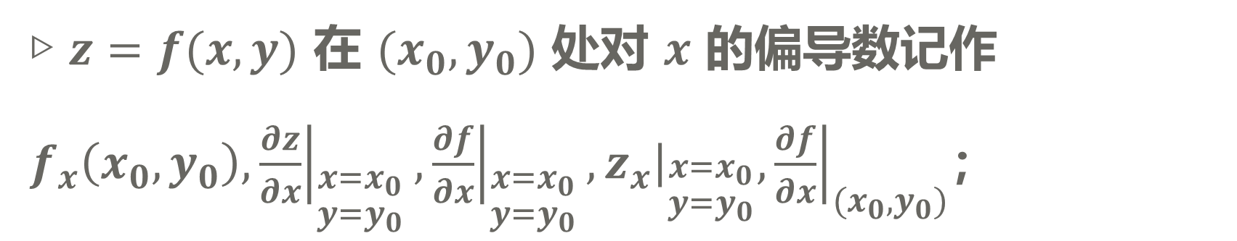
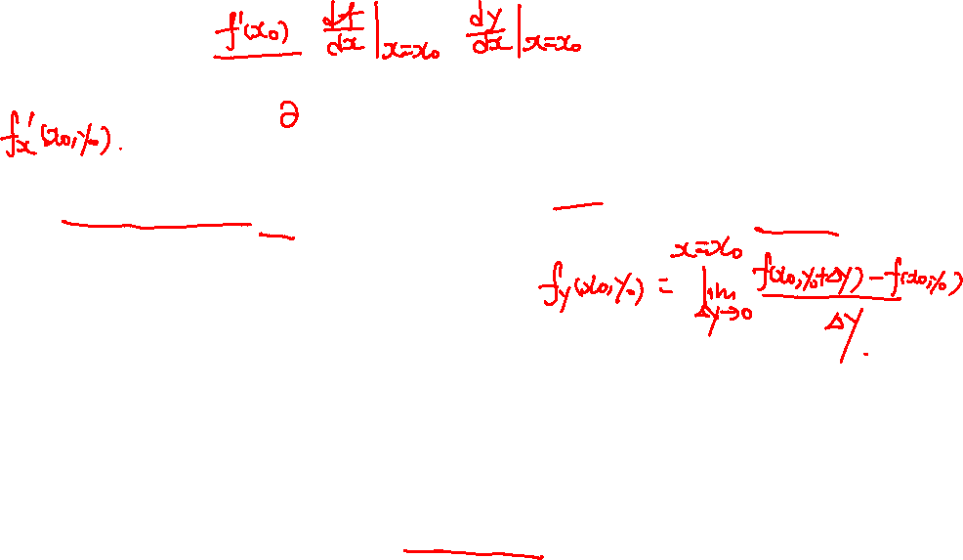
2
偏导数
▷ $z=f(x,y)$ 在 $(x_{0},y_{0})$ 处对 $x$ 的偏导数记作 $f_{x}\left(x_{0},y_{0}\right),{\left.\frac{∂z}{∂x}\right|}_{\begin{aligned}x=x_{0} \\ y=y_{0}\end{aligned}},{\left.\frac{∂f}{∂x}\right|}_{\begin{aligned}x=x_{0} \\ y=y_{0}\end{aligned}},{\left.z_{x}\right|}_{\begin{aligned}x=x_{0} \\ y=y_{0}\end{aligned}},{\left.\frac{∂f}{∂x}\right|}_{(x_{0},y_{0})}$；
▷ 对变量 $y$ 的偏导数类似；
▷ 多元函数的偏导数是其对某一自变量的变化率.
▷ 偏导数的英文是 partial derivative.

Slide 10
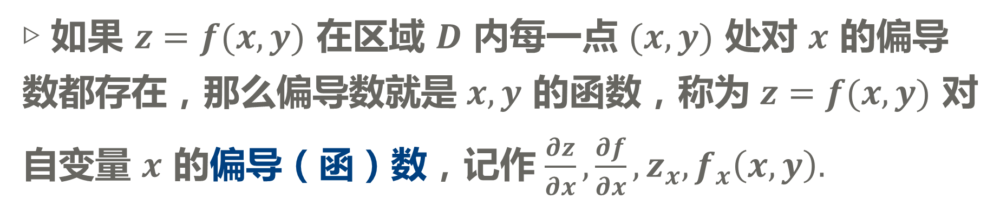
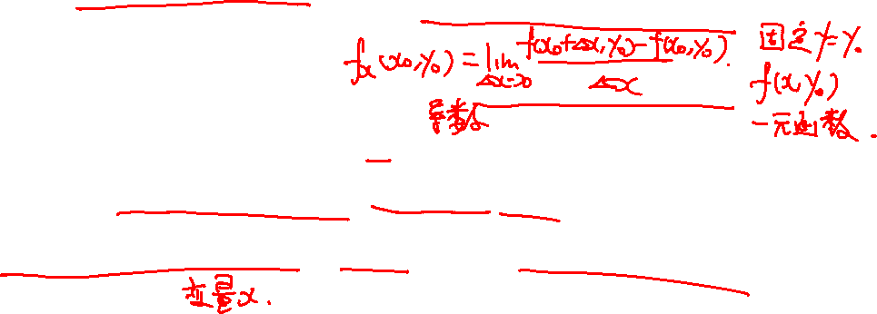
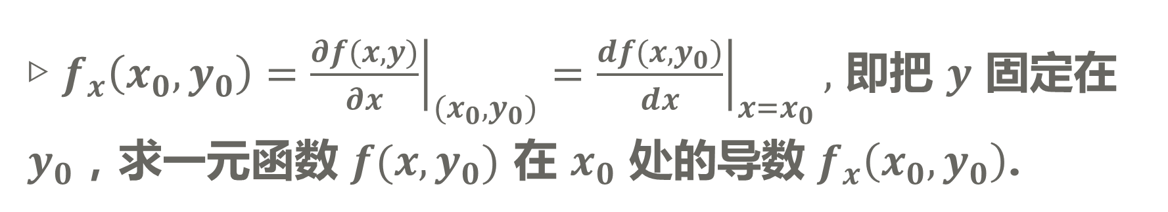
2
偏导数
▷ 如果 $z=f(x,y)$ 在区域 $D$ 内每一点 $(x,y)$ 处对 $x$ 的偏导数都存在，那么偏导数就是 $x,y$ 的函数，称为 $z=f(x,y)$ 对自变量 $x$ 的偏导（函）数，记作 $\frac{∂z}{∂x},\frac{∂f}{∂x},z_{x},f_{x}\left(x,y\right).$
▷ 对变量 $y$ 的偏导数类似；
▷ $f_{x}\left(x_{0},y_{0}\right)={\left.\frac{∂f(x,y)}{∂x}\right|}_{(x_{0},y_{0})}={\left.\frac{df(x,y_{0})}{dx}\right|}_{x=x_{0}},$ 即把 $y$ 固定在 $y_{0}$，求一元函数 $f(x,y_{0})$ 在 $x_{0}$ 处的导数 $f_{x}\left(x_{0},y_{0}\right)$.

Slide 11
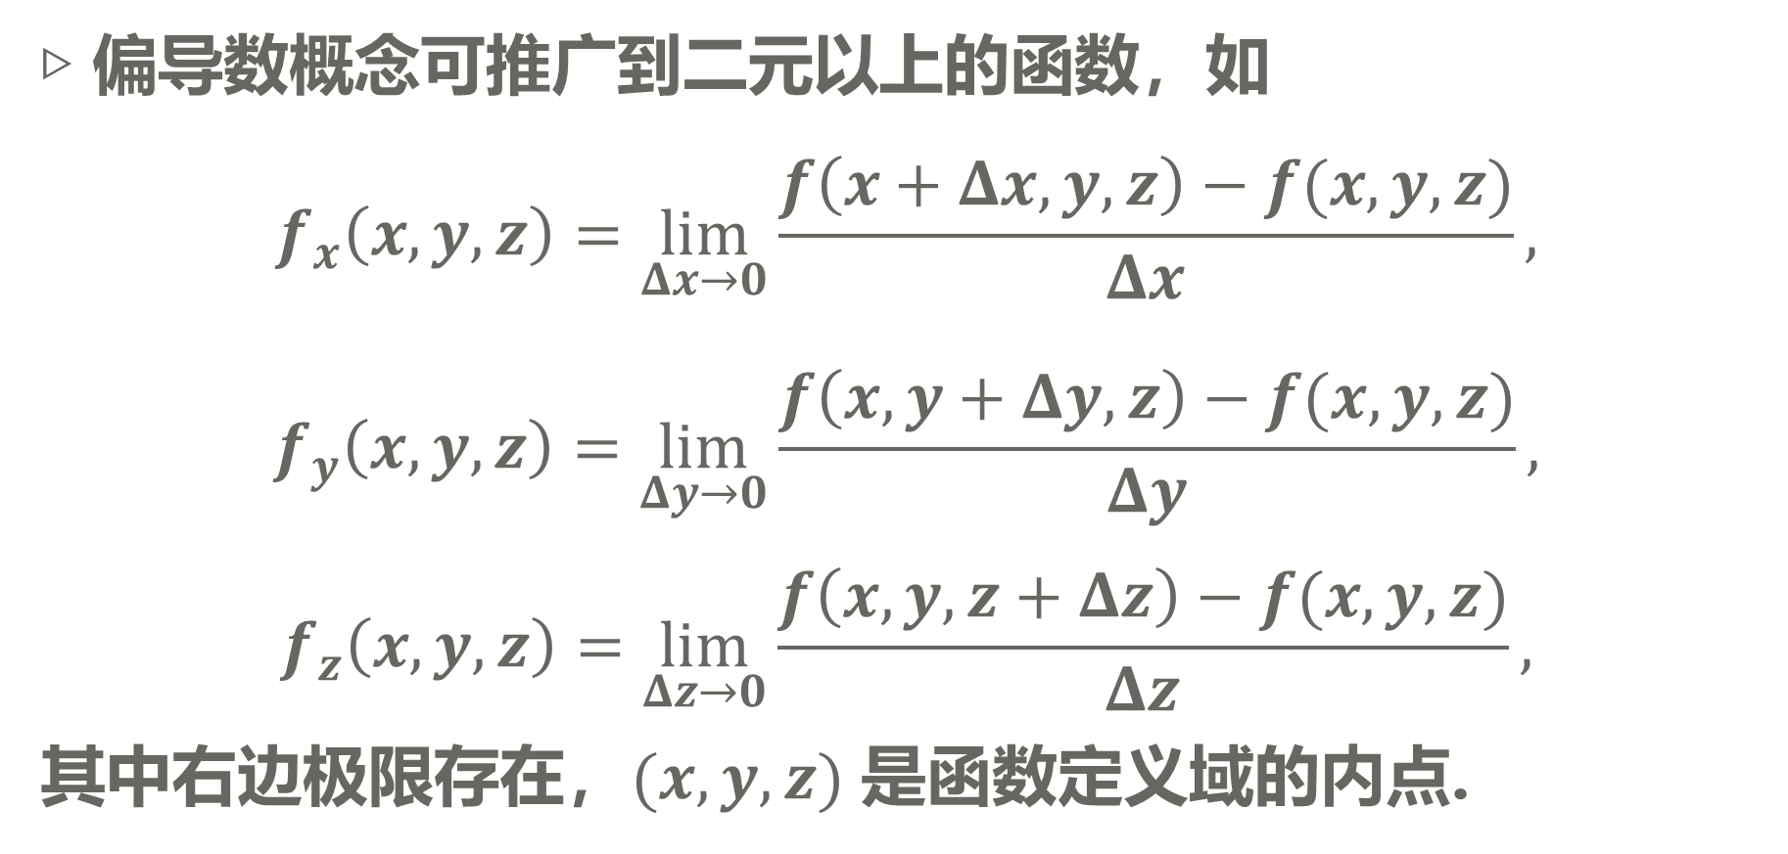
2
偏导数
▷ 偏导数概念可推广到二元以上的函数，如
$$f_{x}\left(x,y,z\right)=\lim_{Δx→0}{\frac{f\left(x+Δx,y,z\right)−f(x,y,z)}{Δx}},$$
$$f_{y}\left(x,y,z\right)=\lim_{Δy→0}{\frac{f\left(x,y+Δy,z\right)−f(x,y,z)}{Δy}},$$
$$f_{z}\left(x,y,z\right)=\lim_{Δz→0}{\frac{f\left(x,y,z+Δz\right)−f(x,y,z)}{Δz}},$$
其中右边极限存在，$(x,y,z)$ 是函数定义域的内点.

Slide 12
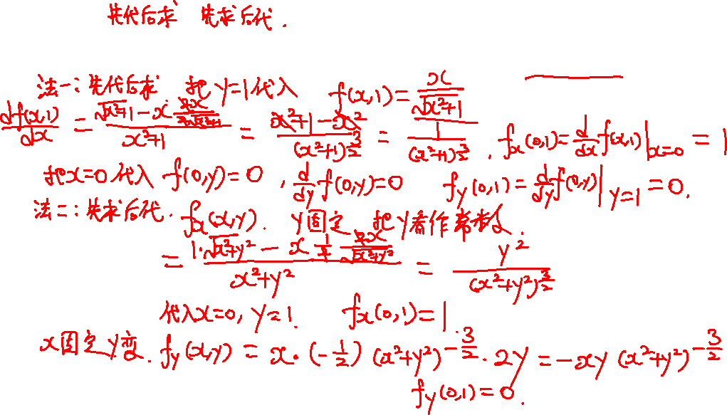
2
偏导数
▷ 例1：求函数 $f(x,y)=\frac{x}{\sqrt{x^{2}+y^{2}}}$ 的偏导数 $f_{x}\left(0,1\right),f_{y}\left(0,1\right)$.
▷ $1;0$.

Slide 13
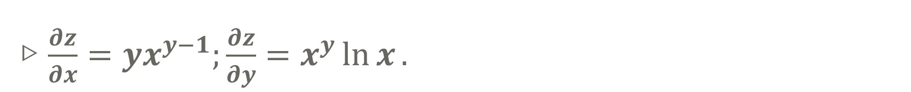
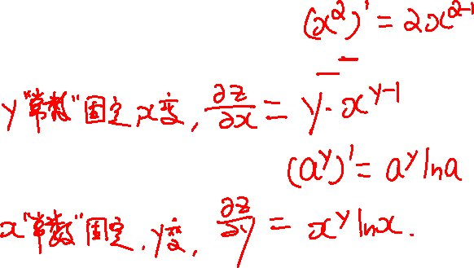
2
偏导数
▷ 例2：求函数 $z=x^{y}(x>0,x≠1)$ 的偏导数.
▷ $\frac{∂z}{∂x}=yx^{y−1};\frac{∂z}{∂y}=x^{y}\ln{x}.$

Slide 14
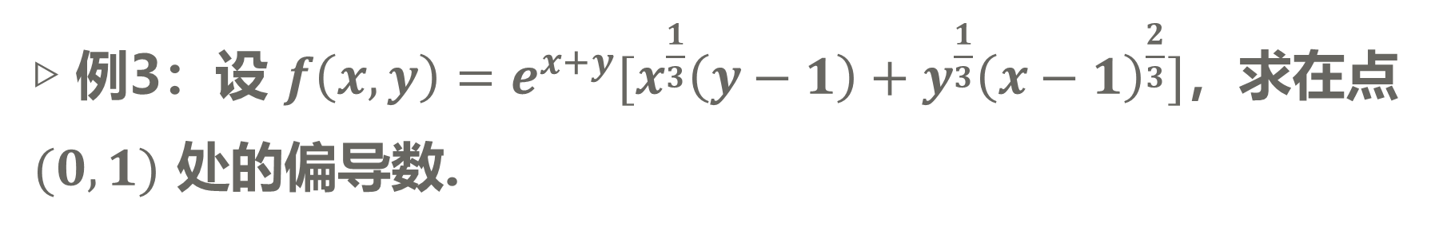
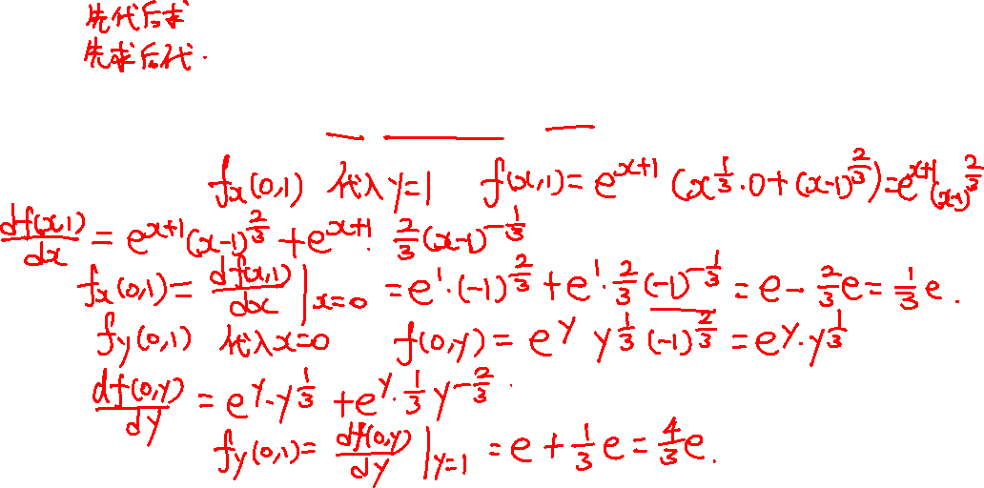
2
偏导数
▷ 例3：设 $f\left(x,y\right)=e^{x+y}[x^{\frac{1}{3}}\left(y−1\right)+y^{\frac{1}{3}}{\left(x−1\right)}^{\frac{2}{3}}]$，求在点 $(0,1)$ 处的偏导数.
▷ $f_{x}\left(0,1\right)=\frac{e}{3};f_{y}\left(0,1\right)=\frac{4e}{3}$.

Slide 15

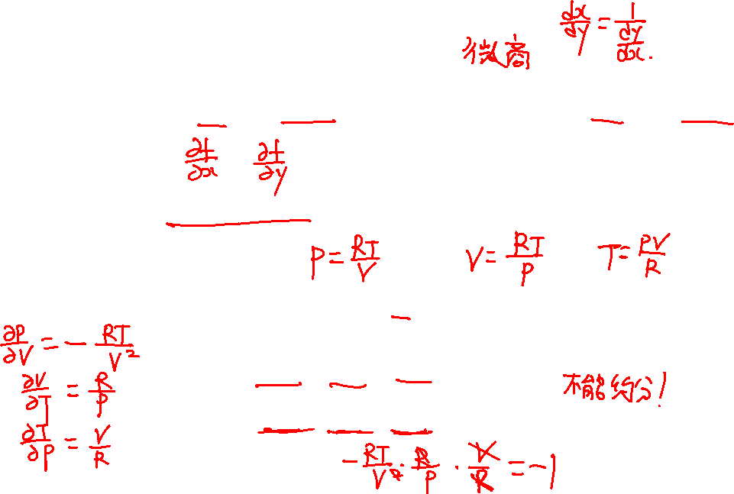
2
偏导数
▷ 对于一元函数 $y=f(x)$，导数 $\frac{dy}{dx}$ 可看作 $dy$ 与 $dx$ 的商.
偏导数是一个整体符号，而不是分子与分母的商.
理想气体的状态方程为 $pV=RT$（$R$ 为常数）. 我们有
$$\frac{∂p}{∂V}∙\frac{∂V}{∂T}∙\frac{∂T}{∂p}=−1.$$

Slide 16
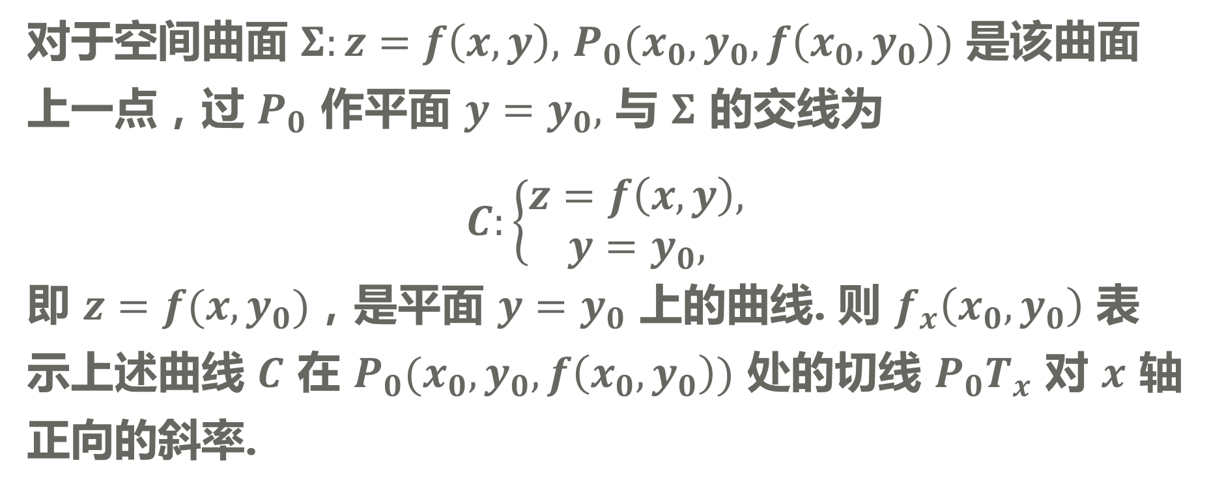
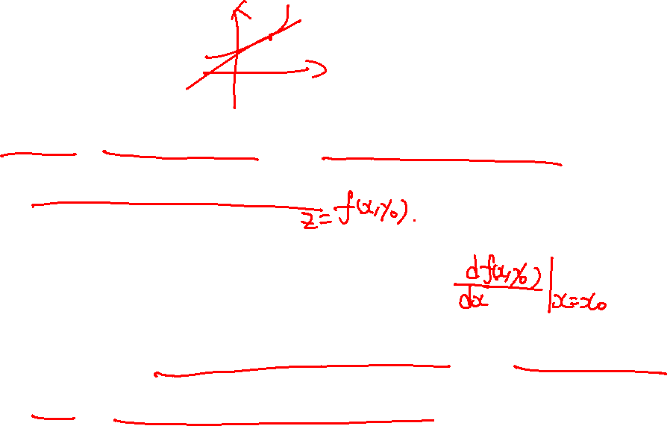
2
偏导数
2. 偏导数的几何意义
对于空间曲面 $Σ:z=f\left(x,y\right),$ $P_{0}(x_{0},y_{0},f\left(x_{0},y_{0}\right))$ 是该曲面上一点，过 $P_{0}$ 作平面 $y=y_{0},$ 与 $Σ$ 的交线为
$$C:\left\{\begin{aligned}z=f\left(x,y\right), \\ y=y_{0},\end{aligned}\right.$$
即 $z=f(x,y_{0})$，是平面 $y=y_{0}$ 上的曲线. 则 $f_{x}\left(x_{0},y_{0}\right)$ 表示上述曲线 $C$ 在 $P_{0}(x_{0},y_{0},f\left(x_{0},y_{0}\right))$ 处的切线 $P_{0}T_{x}$ 对 $x$ 轴正向的斜率.

Slide 17
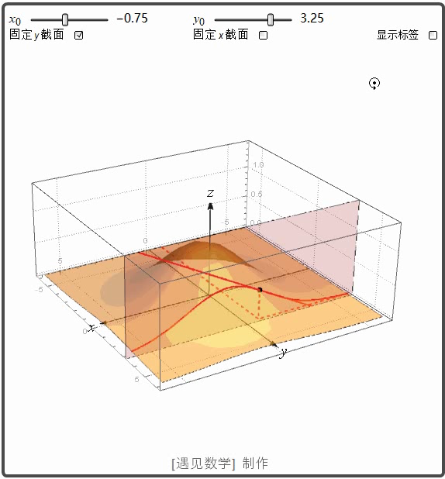
2
偏导数

Slide 18
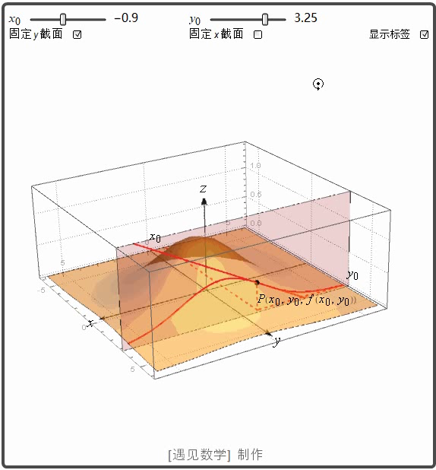
2
偏导数

Slide 19
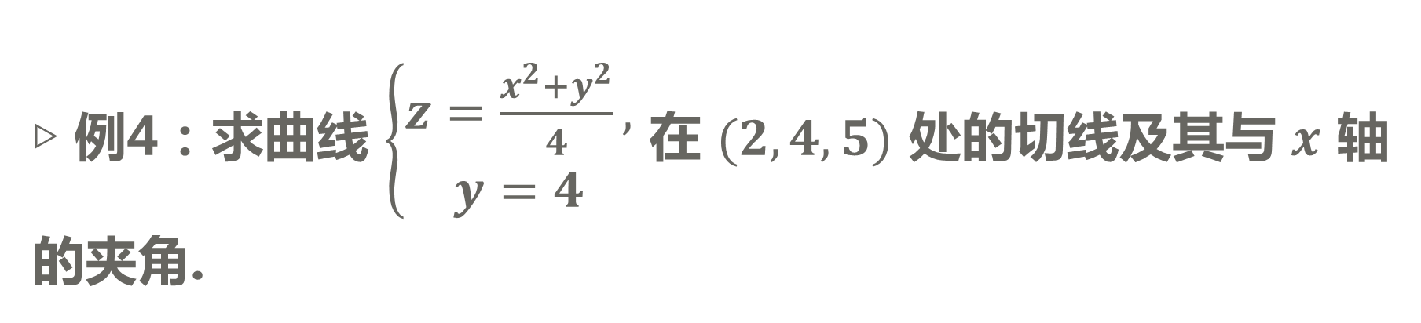
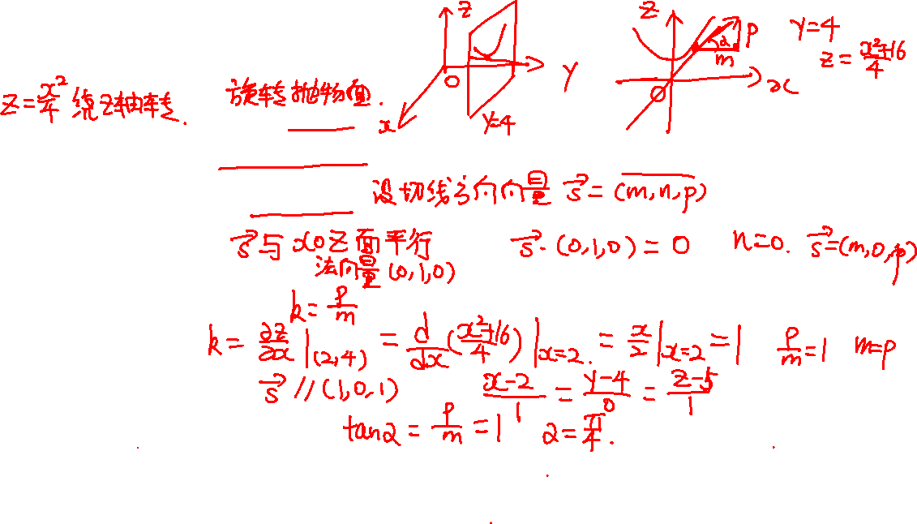
2
偏导数
▷ 例4：求曲线 $\left\{\begin{aligned}z=\frac{x^{2}+y^{2}}{4}, \\ y=4\end{aligned}\right.$ 在 $(2,4,5)$ 处的切线及其与 $x$ 轴的夹角.
▷ $\frac{x−2}{1}=\frac{y−4}{0}=\frac{z−5}{1}; \frac{π}{4}.$

Slide 20
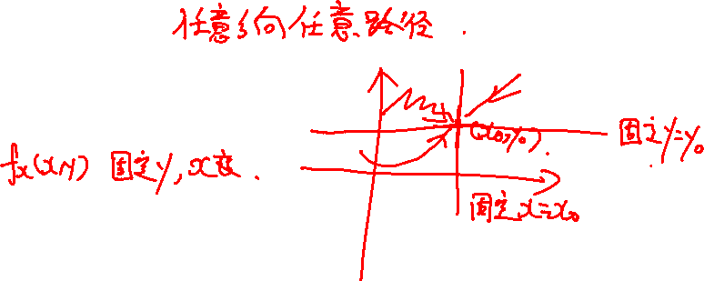
2
偏导数
对于一元函数，可导必连续，连续未必可导.
▷ 思考：对于多元函数，可偏导与连续有什么关系？
▷ 连续指极限值等于函数值，多元函数的极限与一元函数的极限有什么区别？
▷ 多元函数的偏导数有什么特点？

Slide 21
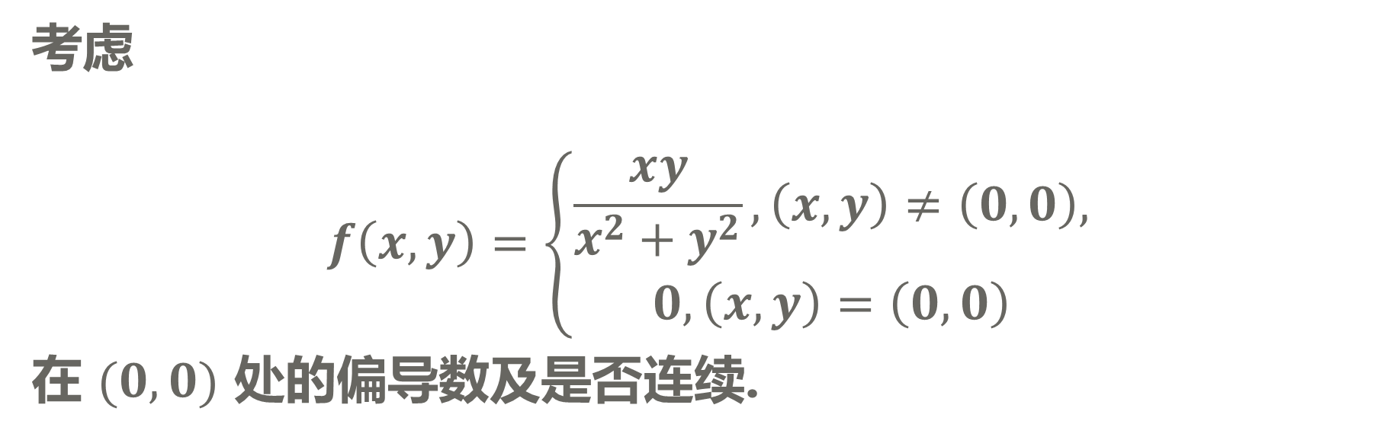
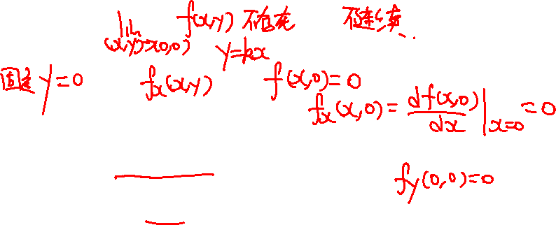
2
偏导数
3. 可偏导与连续的关系
可偏导未必连续！
考虑
$$f\left(x,y\right)=\left\{\begin{aligned}\frac{xy}{x^{2}+y^{2}},\left(x,y\right)≠\left(0,0\right), \\ 0, \left(x,y\right)=\left(0,0\right)\end{aligned}\right.$$
在 $(0,0)$ 处的偏导数及是否连续.
▷ 请再想一例.

Slide 22
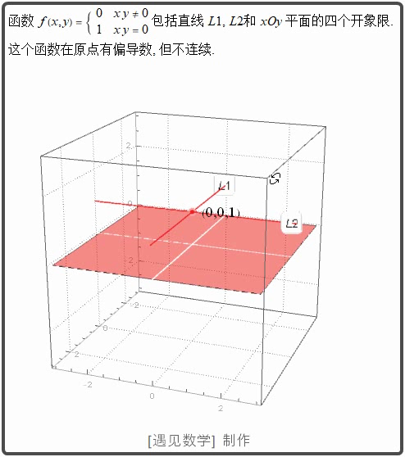
2
偏导数

Slide 23
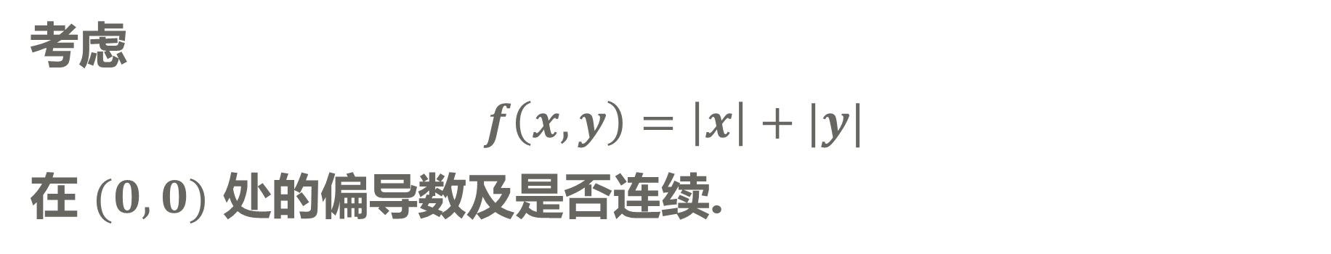
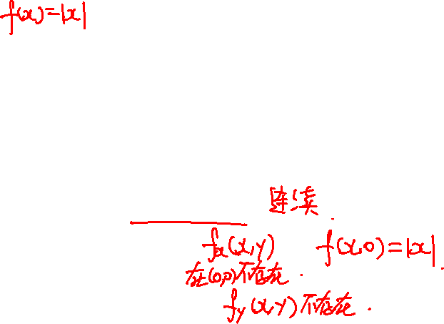
2
偏导数
连续未必可偏导！
考虑
$$f\left(x,y\right)=\left|x\right|+|y|$$
在 $(0,0)$ 处的偏导数及是否连续.
▷ 讨论 $f\left(x,y\right)=\sqrt{x^{2}+y^{2}}$.

Slide 24
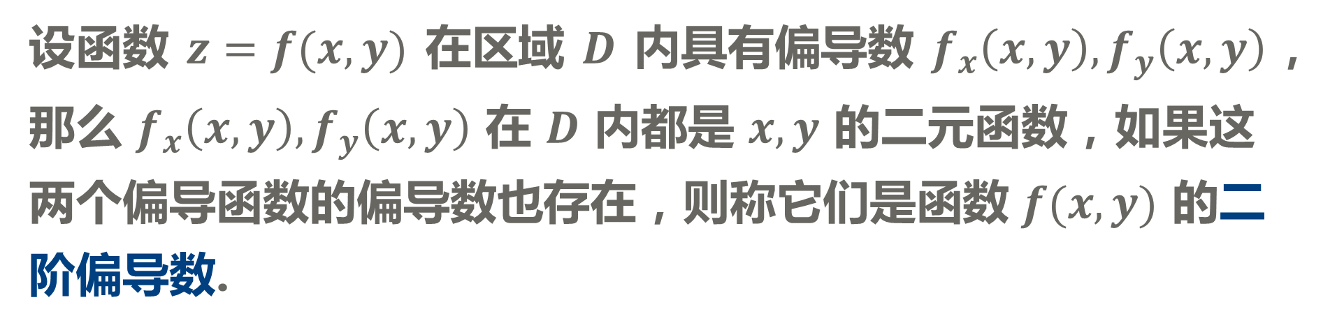

2
偏导数
二、高阶偏导数
▷ 对于一元函数，高阶导数是导数的导数.
设函数 $z=f(x,y)$ 在区域 $D$ 内具有偏导数 $f_{x}\left(x,y\right),f_{y}\left(x,y\right)$，那么 $f_{x}\left(x,y\right),f_{y}\left(x,y\right)$ 在 $D$ 内都是 $x,y$ 的二元函数，如果这两个偏导函数的偏导数也存在，则称它们是函数 $f(x,y)$ 的二阶偏导数.
▷ 思考：二阶偏导数有几个？

Slide 25
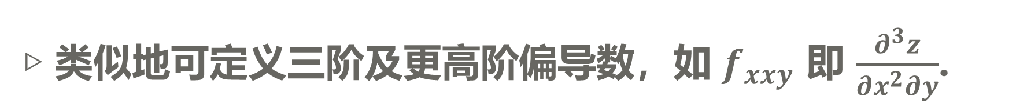
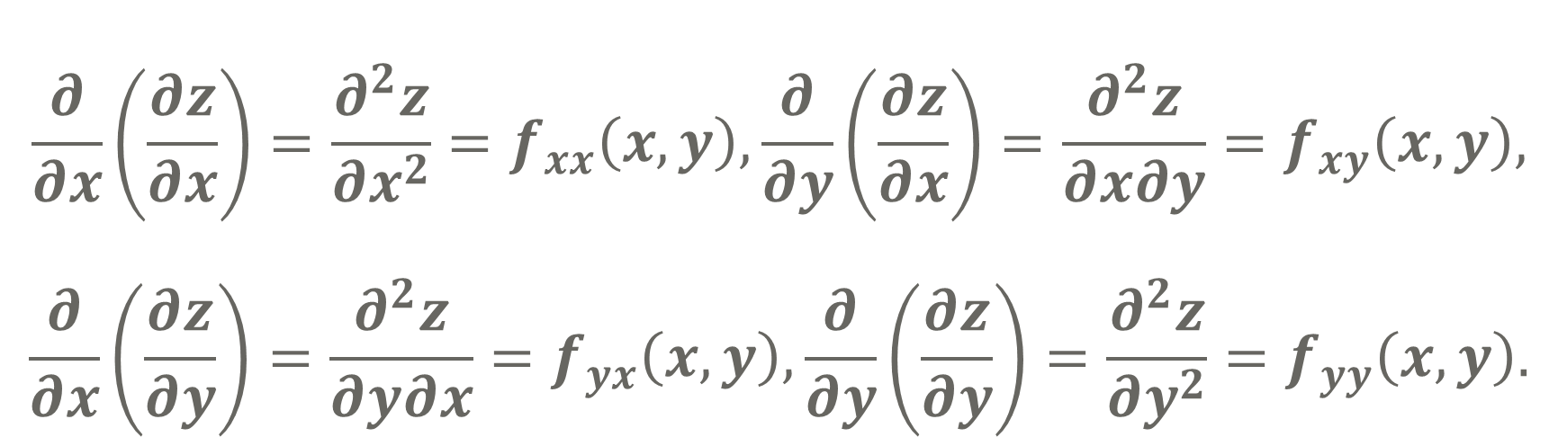
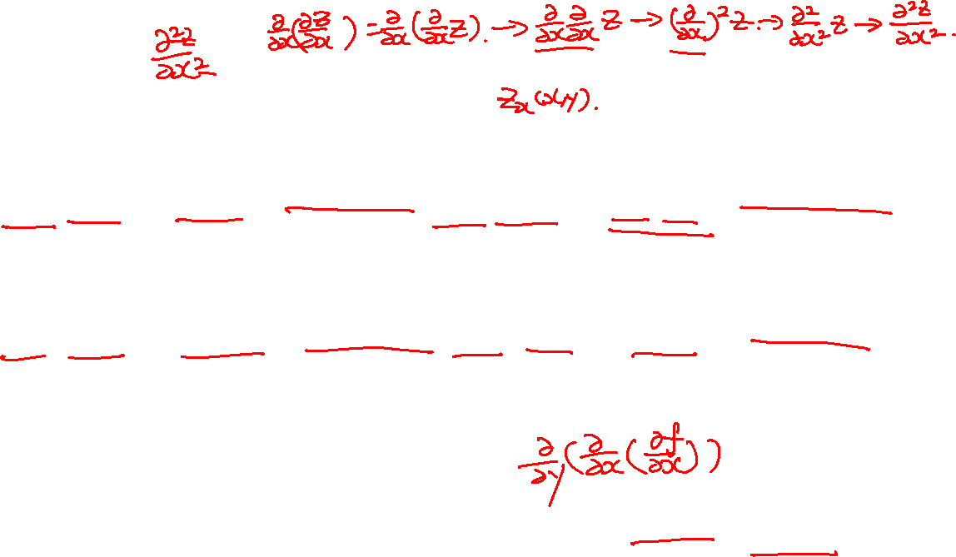
2
偏导数
$$\frac{∂}{∂x}\left(\frac{∂z}{∂x}\right)=\frac{∂^{2}z}{∂x^{2}}=f_{xx}\left(x,y\right), \frac{∂}{∂y}\left(\frac{∂z}{∂x}\right)=\frac{∂^{2}z}{∂x∂y}=f_{xy}\left(x,y\right),$$
$$\frac{∂}{∂x}\left(\frac{∂z}{∂y}\right)=\frac{∂^{2}z}{∂y∂x}=f_{yx}\left(x,y\right),\frac{∂}{∂y}\left(\frac{∂z}{∂y}\right)=\frac{∂^{2}z}{∂y^{2}}=f_{yy}\left(x,y\right).$$
▷ 第二、第三个二阶偏导数称为混合偏导数；
▷ 类似地可定义三阶及更高阶偏导数，如 $f_{xxy}$ 即 $\frac{∂^{3}z}{∂x^{2}∂y}$.

Slide 26
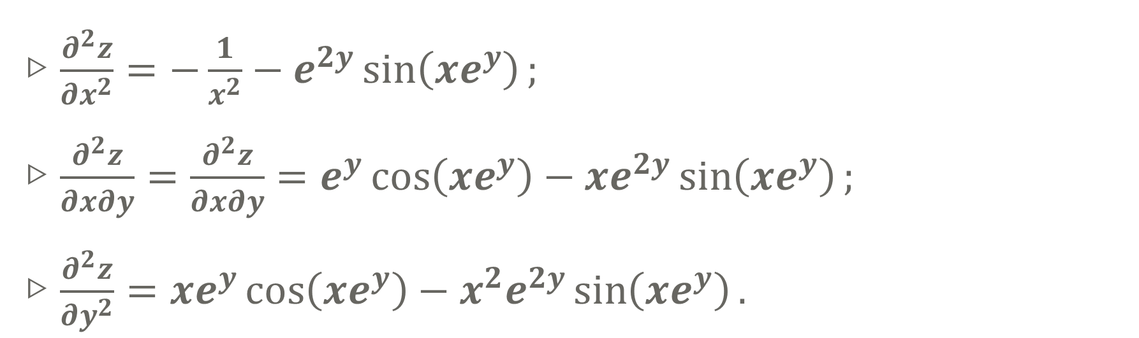
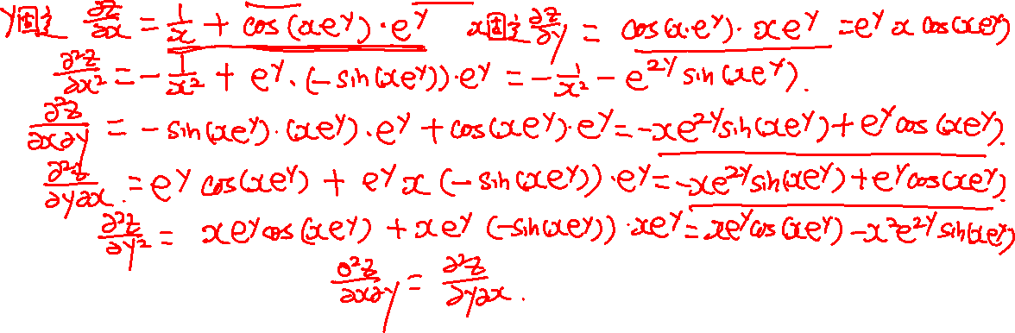
2
偏导数
▷ 例5：求 $z=\ln{x}+\sin{(xe^{y})}$ 的所有二阶偏导数.
▷ $\frac{∂^{2}z}{∂x^{2}}=−\frac{1}{x^{2}}−e^{2y}\sin\left(xe^{y}\right);$
▷ $\frac{∂^{2}z}{∂x∂y}=\frac{∂^{2}z}{∂x∂y}=e^{y}\cos\left(xe^{y}\right)−xe^{2y}\sin\left(xe^{y}\right);$
▷ $\frac{∂^{2}z}{∂y^{2}}={xe}^{y}\cos\left(xe^{y}\right)−x^{2}e^{2y}\sin\left(xe^{y}\right).$

Slide 27
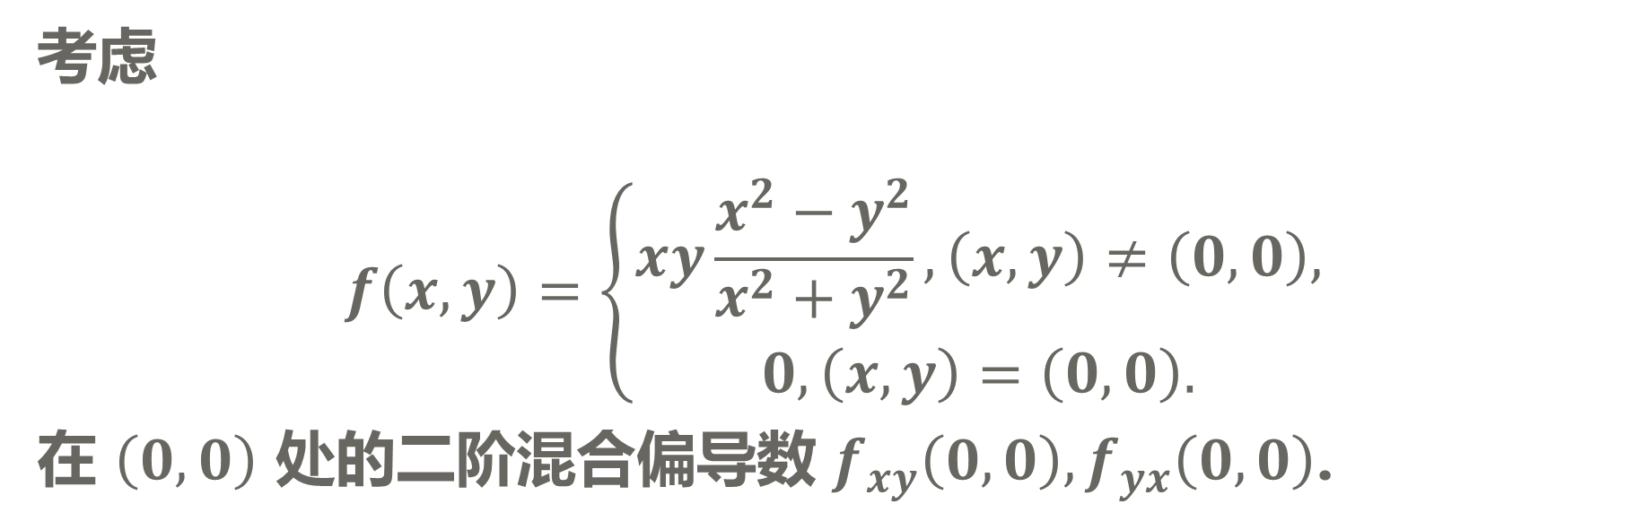
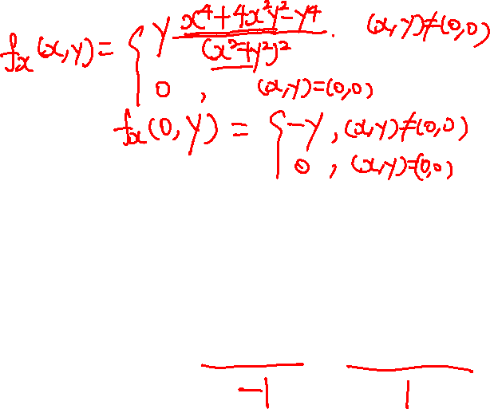
2
偏导数
问题：混合偏导数总是相等吗？
考虑
$$f\left(x,y\right)=\left\{\begin{aligned}xy\frac{x^{2}−y^{2}}{x^{2}+y^{2}},\left(x,y\right)≠\left(0,0\right), \\ 0, \left(x,y\right)=\left(0,0\right).\end{aligned}\right.$$
在 $\left(0,0\right)$ 处的二阶混合偏导数 $f_{xy}\left(0,0\right),f_{yx}\left(0,0\right)$.

Slide 28
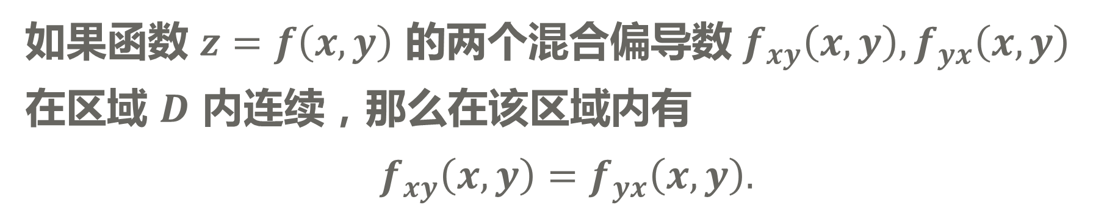
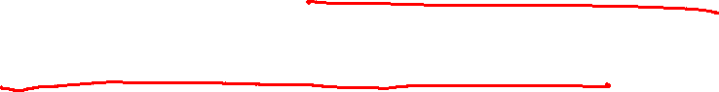
2
偏导数
混合偏导数与求导次序无关的充分条件：
如果函数 $z=f\left(x,y\right)$ 的两个混合偏导数 $f_{xy}\left(x,y\right),f_{yx}\left(x,y\right)$ 在区域 $D$ 内连续，那么在该区域内有
$$f_{xy}\left(x,y\right)=f_{yx}\left(x,y\right).$$
▷ 初等函数的偏导数仍为初等函数，而初等函数在定义区域内连续，故求初等函数的混合偏导数可选择方便的求导顺序.

Slide 29

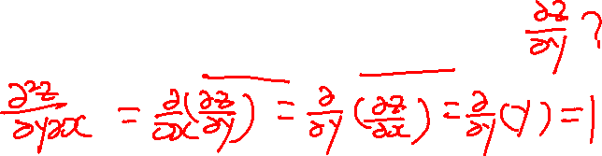
2
偏导数
▷ 例6：设 $z=xy+\frac{e^{y}}{y^{2}+1}$，求 $\frac{∂^{2}z}{∂y∂x}$.
▷ $1.$

Slide 30
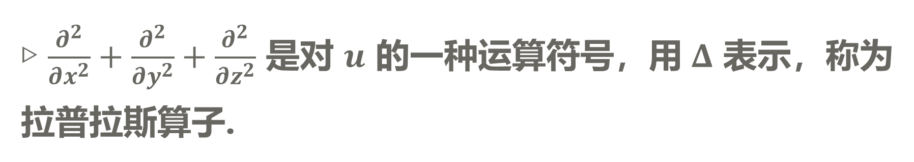

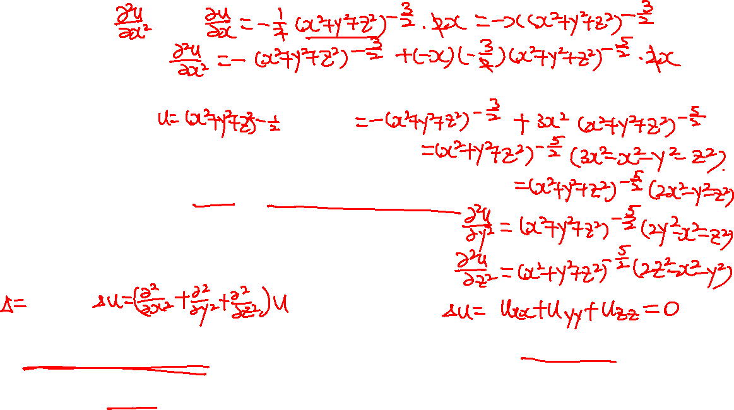
2
偏导数
▷ 例7：证明函数 $u=\frac{1}{\sqrt{x^{2}+y^{2}+z^{2}}}$ 满足三维 Laplace（拉普拉斯）方程
$$Δu=u_{xx}+u_{yy}+u_{zz}=0.$$
▷ $\frac{∂^{2}}{∂x^{2}}+\frac{∂^{2}}{∂y^{2}}+\frac{∂^{2}}{∂z^{2}}$ 是对 $u$ 的一种运算符号，用 $Δ$ 表示，称为拉普拉斯算子.

Slide 31
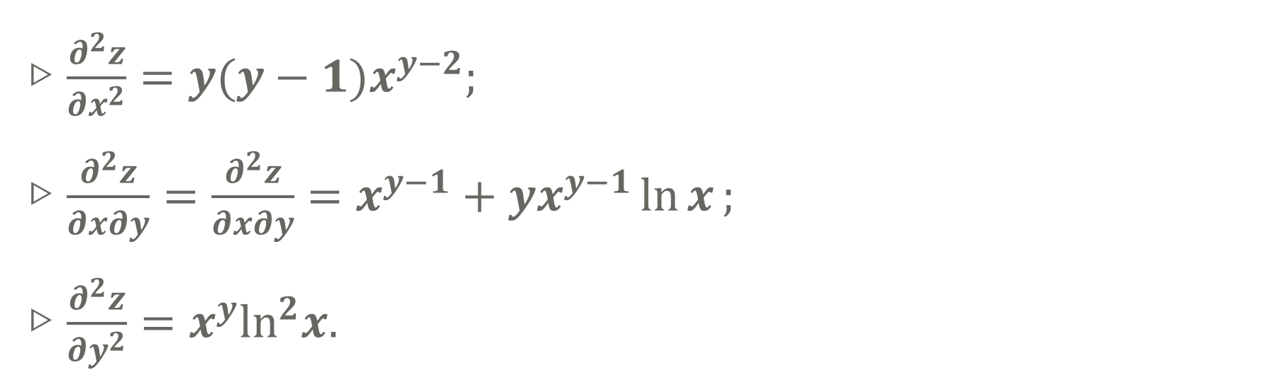
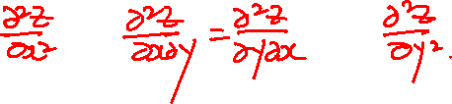
2
偏导数
▷ 补充题：求函数 $z=x^{y}(x>0,x≠1)$ 的所有二阶偏导数.
▷ $\frac{∂^{2}z}{∂x^{2}}=y(y−1)x^{y−2};$
▷ $\frac{∂^{2}z}{∂x∂y}=\frac{∂^{2}z}{∂x∂y}=x^{y−1}+yx^{y−1}\ln{x};$
▷ $\frac{∂^{2}z}{∂y^{2}}=x^{y}\ln^{2}x.$

Slide 32
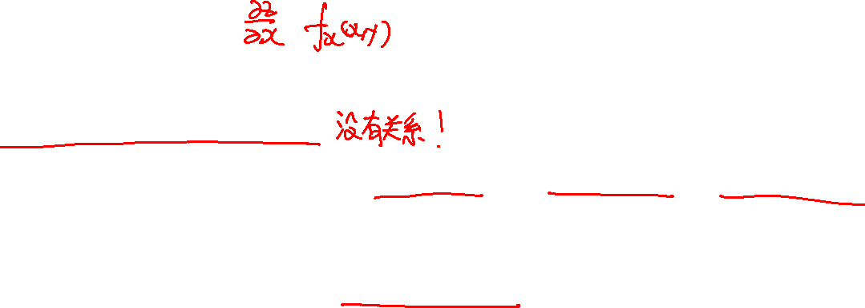
2
偏导数
小结：
▷ 偏导数的定义、记号、几何意义；
▷ 可偏导与连续的关系；
▷ 求一点处偏导数的方法：先代后求、先求后代、利用定义；
▷ 若混合偏导数连续，则与求导顺序无关；
▷ 求高阶偏导数的方法：逐次求导法（求混合偏导数与求导顺序无关时，选择方便的求导顺序）.

Slide 33
2
偏导数
作业：P77 习题7-2(A) 1(2), 2, 3(5)(8), 6, 8(2).

Slide 34

0
网络视频
https://www.bilibili.com/video/BV1g64y1c7mf
温馨提示：此视频框在点击“上传手机课件”时会进行转换，用手机进行观看时则会变为可点击的视频。此视频框可被拖动移位和修改大小

